Slide 1
Small Project 2
Present by :
Muhammad Rafi Fauzan Fathin

Slide 2
Study Case
Kondisi saat ini, Gawai Studio memiliki sebuah layananweb yang dijalankan di beberapa server yang telah running selama 5 tahun dan sudahmendekati batas maksimal kapasitas penggunaan. Akhirnya, perusahaan tersebut akanmelakukan migrasi dari server on premises yang mereka miliki menjadi sistem cloud karenakebutuhan pengguna yang sangat meningkat. Sehingga anda sebagai seorang SysOpsAdministrator yang berpengalaman dibidang cloud dengan platfrom AWS harusmerencanakan dan menyusun infrastructure yang tepat untuk server production yang akanmengudara pada sistem cloud mereka.

Slide 3
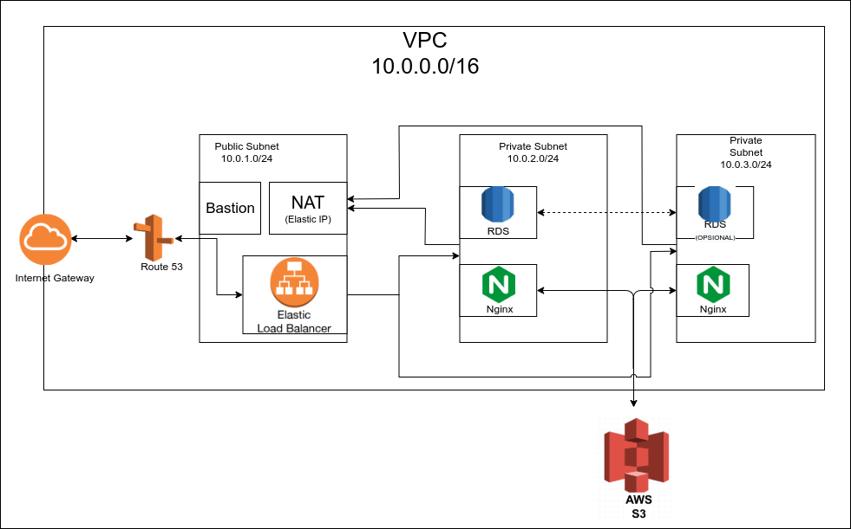
Topology

Slide 4
Pricing
Min $ Max $
EC2 | OS (Linux Ubuntu)
 | Quantity (2)
 | Prising Strategy (1 Year)
 | Storage (8 Gb)
 | Instant.type (t2.micro)
 |  | 15,21
RDS MySQL | Quantity (1), S), Storage amount (30 GB)
 | Pricing strategy (Standard Reserved Instances 1 Year No UpFront)
 | torage for each RDS instance (General Purpose SSD (gp2)
 |  | 19,11
Route 53 | Hosted Zones (1)
 |  | 0,50
S3 | S3 Standard storage (80 GB per month)
 | S3 One Zone-IA storage (1 GB per month)
 |  | 2,00
Elastic Load Balancing | Number of Application Load Balancers on Outposts
 |  | 18,40
 | Total | 55,22
EC2 | OS (Linux Ubuntu)
 | Quantity (2)
 | Prising Strategy (1 Year)
 | Storage (8 Gb)
 | Instant.type (t2.micro)
 |  | 30,41
RDS MySQL | Quantity (1), S), Storage amount (30 GB)
 | Pricing strategy (Standard Reserved Instances 1 Year No UpFront)
 | torage for each RDS instance (General Purpose SSD (gp2)
 |  | 19,11
Route 53 | Hosted Zones (1)
 |  | 0,50
S3 | S3 Standard storage (80 GB per month)
 | S3 One Zone-IA storage (1 GB per month)
 |  | 2,00
Elastic Load Balancing | Number of Application Load Balancers on Outposts
 |  | 18,40
 | Total | 70,42

Slide 5
Tahap Pengerjaan
01
02
03
VPC & Subnet
Route 53 & LoadBalancer
Instance/Autoscalling, RDS, dan S3
Sebagai konfigurasi awal jaringan
Here you could describe the topic of the section
Bagian inti dari webserver yang akan dibuat

Slide 6
01
Step 1
VPC & Subnet

Slide 7
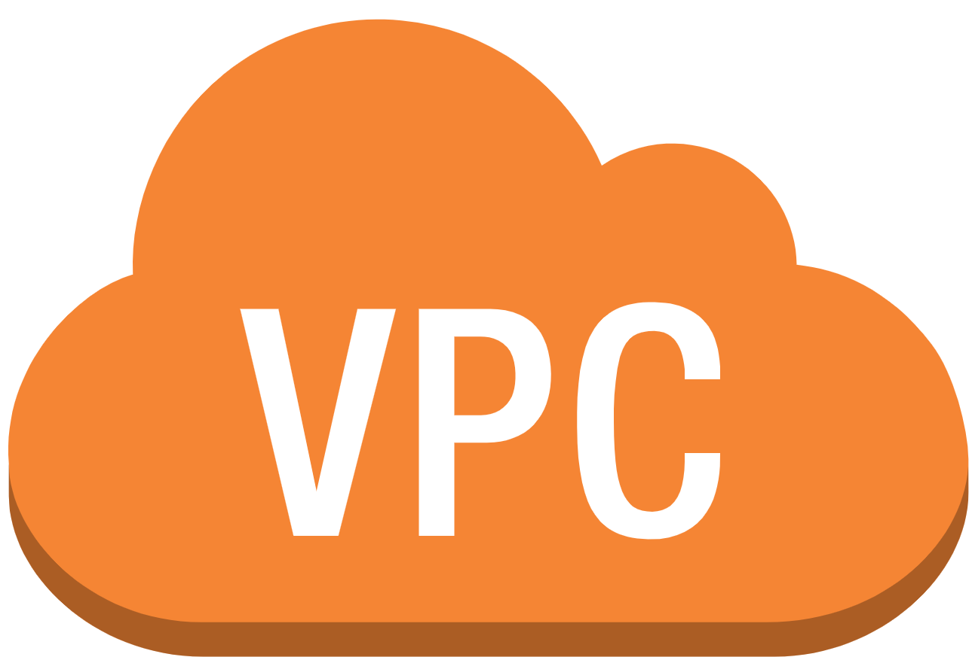

VPC
VPC (Virtual Private Cloud) adalah jaringan komputer virtual yang bermanfaat untuk berbagai resource cloud di AWS seperti EC2 instance, RDS instance, Lambda Function dapat diisolasi dari internet dan dari berbagai customer AWS lain.

Slide 8
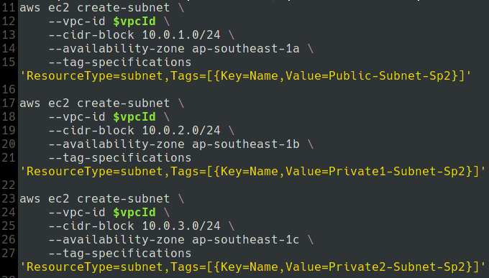
Subnet
Membagi jaringan besar yang berasal dari VPC menjadi beberapa jaringan kecil (subnet)
VPC
Subnet
Subnet

Slide 9
02
Step 2
Instance/Autoscalling, RDS, dan S3

Slide 10

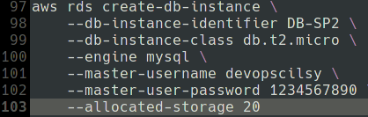
RDS
RDS (Amazon Relational Database Service) adalah layanan pembuatan database dari AWS terupdate dan terkonfigurasi secara otomatis.
RDS

Slide 11
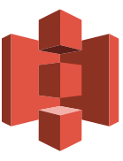
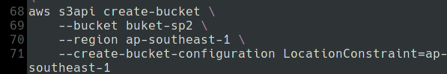
S3
S3 (Simple Storage Service) adalah layanan penyimpanan objek pada AWS yang menawarkan skalabilitas, ketersediaan data, keamanan, dan kinerja
S3

Slide 12

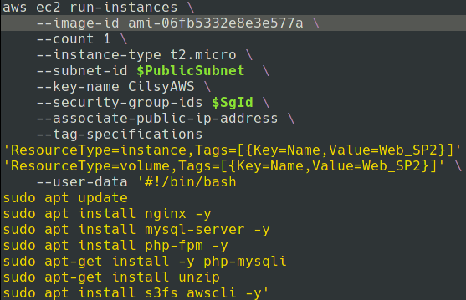
Instances
Virtual machime AWS yg terdiri dari CPU, Memory, Storage dan OS.
EC2

Slide 13
Auto Scaling
Merupakan salah satu metode yang digunakan untuk meningkatkan optimasi penggunaan dan avaibility resource pada suatu server cloud computing.
Instance
Launch Configurations
AMI
Auto Scaling Groups
EC2

Slide 14
01
Step 3
Route 53 & LoadBalancer

Slide 15
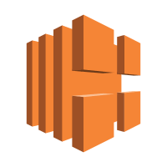
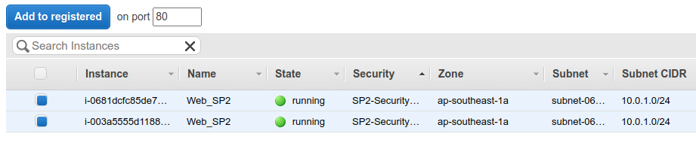
LoadBalancer
Membagi trafik dari suatu ip atau dns ke beberapa vm lain.
EC2

Slide 16
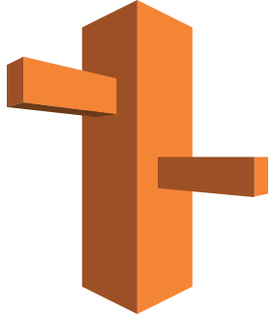
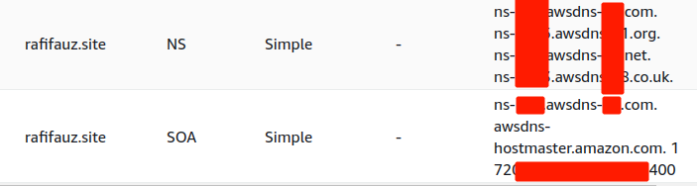
Route 53
Mengubah dns server dengan server AWS
Route 53

Slide 17
Terimakasih

